Slide 1

Rancang Bangun Aplikasi Edukasi Pengenalan Budaya Indonesia Menggunakan Teknologi Augmented Reality Berbasis Android
Adadua Karunia Putera
(1151600029)

Slide 2

Latar Belakang Masalah
Dampak negatif globalisasi terhadap bidang sosial budaya (berkurangnya minat terhadap budaya).
Teknologi augmented reality (AR) dapat digunakan pada proses pembelajaran.
Membuat aplikasi dengan teknologi AR untuk membantu menambah pengetahuan budaya.

Slide 3
Rumusan Masalah
Bagaimana merancang sebuah aplikasi edukasi tentang pengenalan budaya Indonesia pada perangkat android.
Bagaimana mengintegrasikan teknologi AR pada perangkat android.

Slide 4






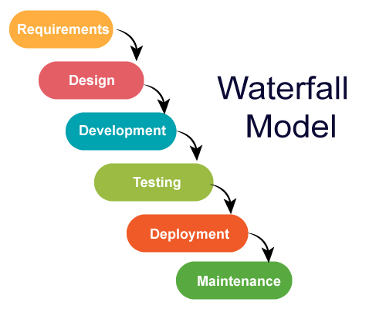
Metode Waterfall
1.
4.
2.
5.
3.
6.

Slide 5

Teknologi AR
ARCore.
Metode marker based tracking.
Bekerja dengan memindai sebuah marker.
Diimplementasikan pada fitur Video AR & Filter AR.

Slide 6
Demo
Fitur Video AR.
Fitur Filter AR.
Fitur 3D Object.
Fitur Referensi Lain.

Slide 7
Kesimpulan
Sistem aplikasi berhasil diimplementasikan dengan baik pada perangkat android menggunakan metode waterfall.
Teknologi AR berhasil diimplementasikan pada perangkat android menggunakan library ARCore.

Slide 8
Selesai (Q & A)

